Slide 1
5동 304호 기타공사 작업의뢰서
2025. 10. 17
유앤미시스템

Slide 2
5동 304호 기타공사(뒤베란다 누수) 작업의뢰서(긴급)
1. 공 사 명 : 5동 304호 기타공사 작업의뢰
2. 공사요청일 : 2025년 10월 17일
3. 공사의뢰자 : 유앤미시스템 남해원 소장
4. 완료요청일 : 긴급으로 요청
5. 입주예정일 : 입주중
6. 공 사 내 용 : 뒤베란다 벽면과 바닥사이 누수로 인한 보수 공사 요함
상기 공사에 대한 공사요청을 에스앤아이 코퍼레이션에게 요청 드리오니 기타공사를 완료해 주실 것을 요청 드립니다.
의 뢰 사 진

Slide 3
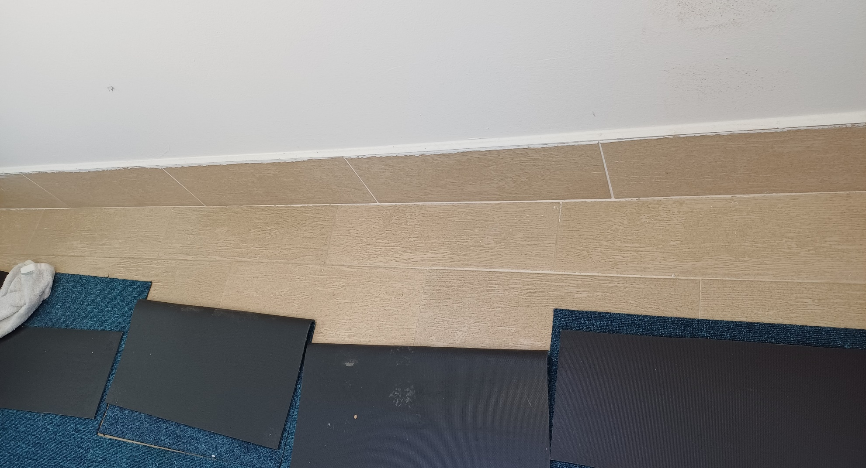
뒤베란다 벽면과 바닥사이 누수

Slide 4
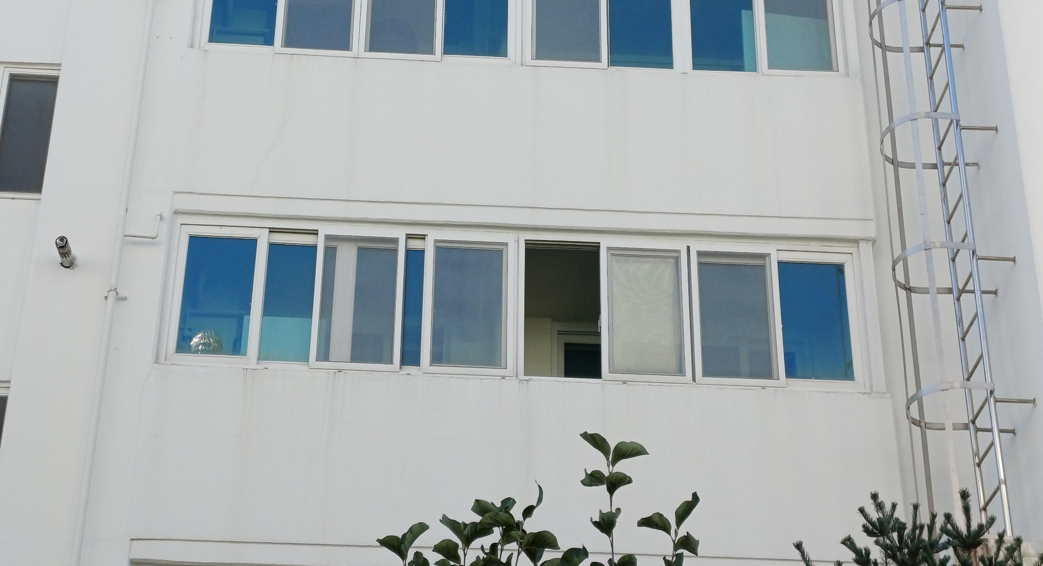
뒤베란다 벽면과 바닥사이 누수

